Slide 1
Arquiteturas de NLP em Sistemas Complexos

Slide 2
Ferramentas comerciais
Players globais em AI e NLP
  Amazon
  Google
  IBM
  Microsoft

Slide 3
O que vamos abordar?
Serviços que fornecem “inteligência” pronta
É necessário pagar e integrar na sua aplicação
Não exigem conhecimento em NLP/ML

Slide 4

AWS (Amazon)

Slide 5
Amazon AI Services
São diversos serviços ofertados, como:
  Estudos analítocs avançados de texto (Amazon Comprehend)
  Automatize as revisões de código (Amazon CodeGuru)
  Chatbots (Amazon Lex)
  Previsão sob demanda (Amazon Forecast)
  Análise de documentos (Amazon Textract)
  Prevenção de fraudes (Amazon Fraud Detector)
  Texto em Fala (Amazon Polly)
https://aws.amazon.com/pt/machine-learning/ai-services/

Slide 6
Amazon AI Services
São diversos serviços ofertados, como:
  Estudos analítocs avançados de texto (Amazon Comprehend)
  Automatize as revisões de código (Amazon CodeGuru)
  Chatbots (Amazon Lex)
  Previsão sob demanda (Amazon Forecast)
  Análise de documentos (Amazon Textract)
  Prevenção de fraudes (Amazon Fraud Detector)
  Texto em Fala (Amazon Polly)
  E vários outros...
https://aws.amazon.com/pt/machine-learning/ai-services/

Slide 7

Amazon Comprehend
Serviço de Processamento de Linguagem Natural
Fornece API’s
  Extração de frases principais
  Análise de sentimentos
  Reconhecimento de entidades
  Modelagem de tópicos
  Detecção de idioma
  Entre outros...

Slide 8
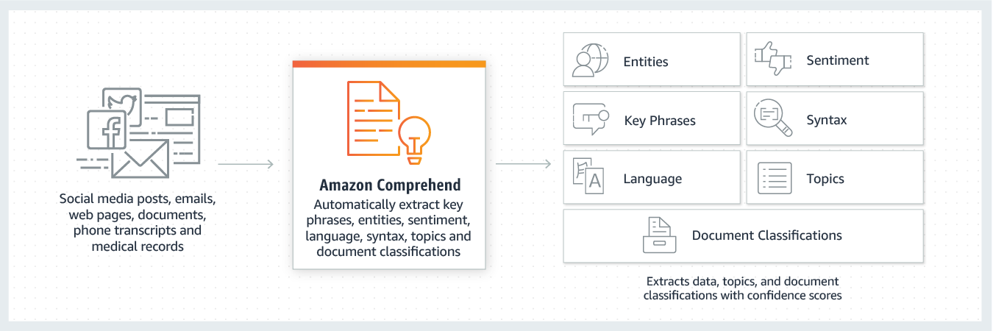
Como funciona Amazon Comprehend?
https://aws.amazon.com/comprehend/

Slide 9
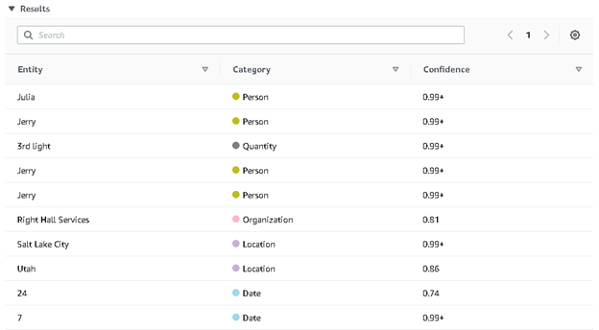

Exemplo Amazon Comprehend 1

Slide 10

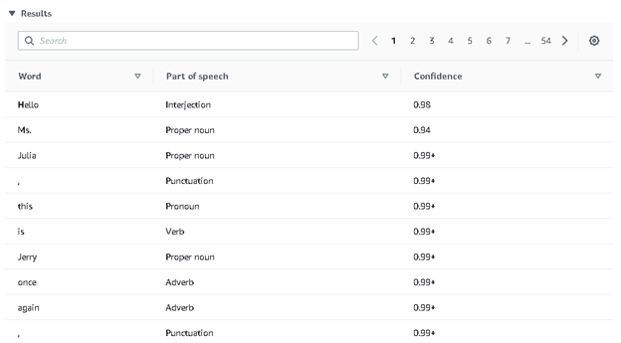
Exemplo Amazon Comprehend 2

Slide 11

Amazon Polly
Transforme texto em falas realistas.
Diversas Idiomas:
  Inglês
  Português
  Dinamarquês
  Francês
  Japonês
  Coreano
  Chinês
  Espanhol

Slide 12
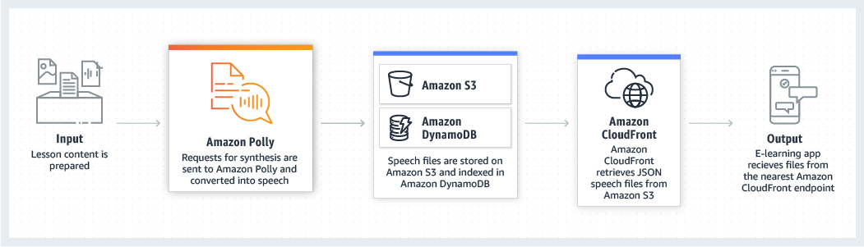
Estudo de Caso - Amazon Polly
Estudo de caso: Duolingo
Ao ensinar uma língua estrangeira, a pronúncia precisa é importante.
O Duolingo usa a conversão de texto em fala (text-to-speech - TTS) para fornecer ensino de idiomas de alta qualidade.
https://aws.amazon.com/blogs/machine-learning/powering-language-learning-on-duolingo-with-amazon-polly/

Slide 13
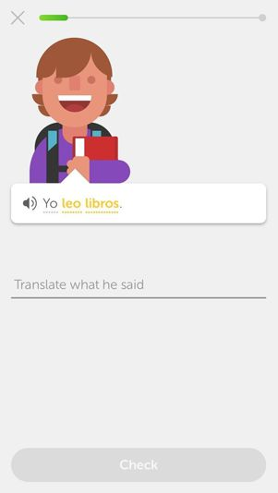
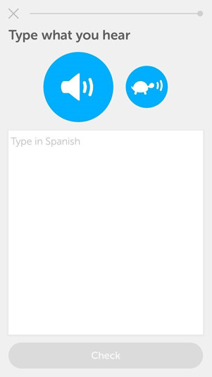
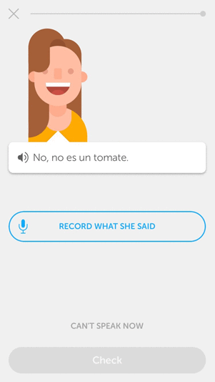

Amazon Polly + Duolingo

Slide 14
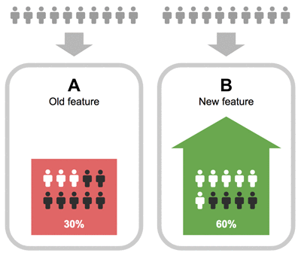
Por que não a voz de um humano gravada?

Slide 15
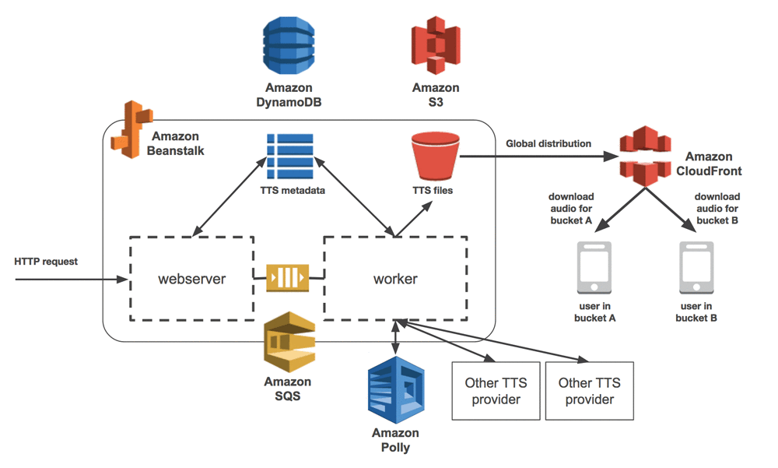
Arquitetura Duolingo
https://aws.amazon.com/pt/blogs/machine-learning/powering-language-learning-on-duolingo-with-amazon-polly/

Slide 16

Google

Slide 17
Natural Language AI
Extraia informações sobre pessoas, lugares e eventos; analisa sentimentos
AutoML
  Treine seus próprios modelos usando Vertex AI para linguagem natural
API Natural Language
  Modelos pré-treinados: análises de sentimento, entidade e de sentimento de entidades, além de classificação de conteúdo e análise sintática.
Healthcare Natural Language AI
  Análises em tempo real de insights armazenados em textos médicos não estruturados
https://cloud.google.com/natural-language?hl=pt-br

Slide 18
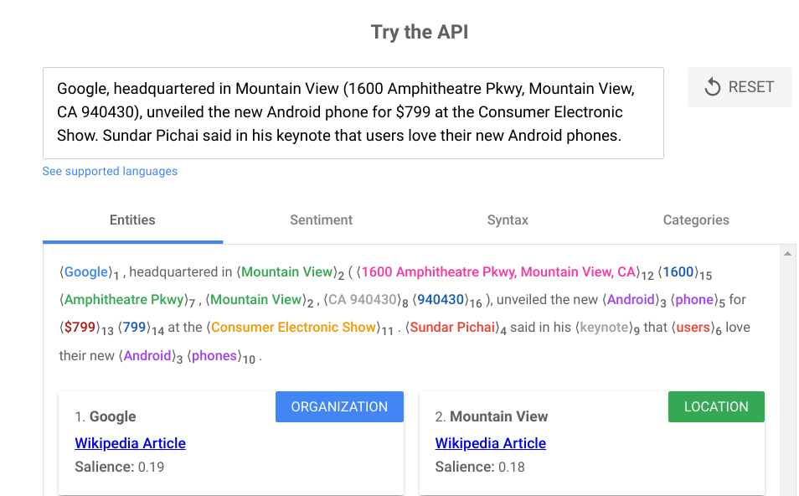
Demonstração API Natural Language
Teste a API: https://cloud.google.com/natural-language

Slide 19
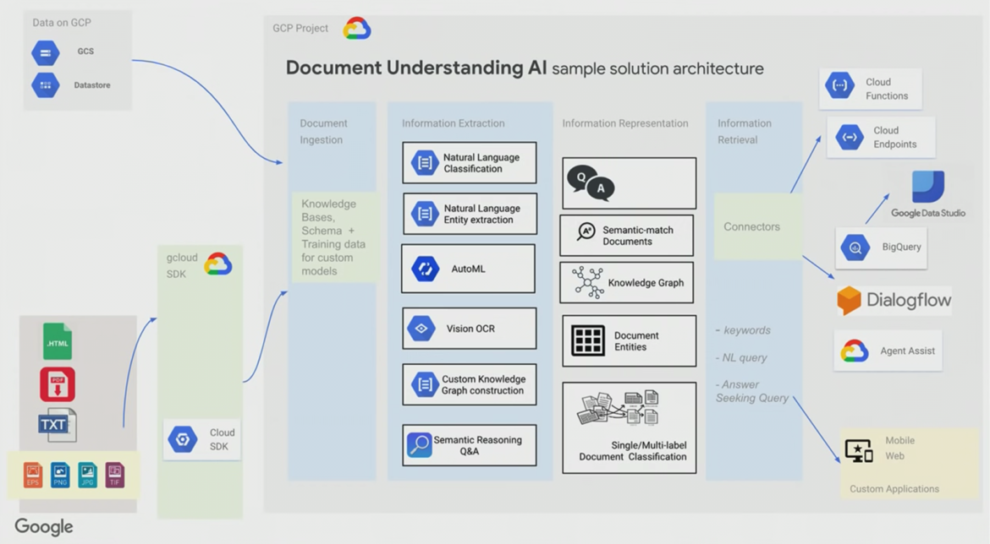
Arquitetura

Slide 20
Estudo de Caso - P1
Empresa Hearst Newspapers: empresa americana do setor de mídia e entretenimento.
Usa a API Google Cloud Natural Language para:
classificação de conteúdo, melhorando a velocidade e a precisão, reduzindo o trabalho manual e obtendo insights sobre o consumo de conteúdo.
https://cloud.google.com/customers/hearst-newspapers?hl=pt-br

Slide 21
Estudo de caso - P2
Classificar o conteúdo costumava ser um processo difícil.
  Classificar, rotular e categorizar uma média de 3.000 novos artigos todos os dias era demorado, e as equipes frequentemente tinham que priorizar determinado conteúdo e deixar outros artigos sem classificação apenas para acompanhar.
Eles tinham um sistema legado que tentava automatizar o processo de classificação, ele não era tão rápido ou preciso.
Em vez de contratar uma equipe maior, a Hearst Newspapers está resolvendo o problema com o Google Cloud AI
https://cloud.google.com/customers/hearst-newspapers?hl=pt-br

Slide 22
Estudo de caso - P3
Também usam o reconhecimento de entidade na API Google Cloud Natural Language para identificar rapidamente pessoas, lugares e eventos apresentados no conteúdo.
Os dados de entidade é da classificação da API Google Cloud Natural Language também são enviados para a empresa, onde são usados ​​para criar perfis de usuários e segmentos com base em hábitos de leitura. Isso permite mensagens e ofertas direcionadas.
https://cloud.google.com/customers/hearst-newspapers?hl=pt-br

Slide 23

IBM

Slide 24
IBM Watson
IBM Watson torna tecnologias complexas de NLP acessíveis a usuários corporativos
https://www.ibm.com/watson/natural-language-processing
Conjunto de várias APIs com propósitos e valores diferentes

Slide 25
IBM Watson
Watson Natural Language Classifier
Interpreta e classifica a linguagem natural
Watson Natural Language Understanding
Analisa o texto para extrair metadados do conteúdo como conceitos, entidades e sentimentos
Watson Tone Analyzer
Analisa as emoções no conteúdo escrito
https://www.ibm.com/watson/natural-language-processing

Slide 26
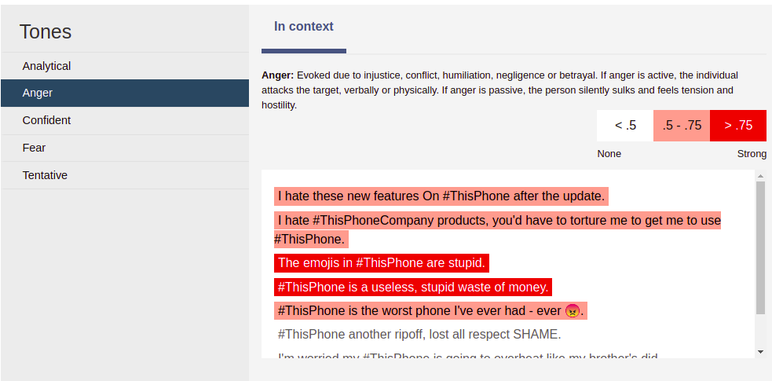
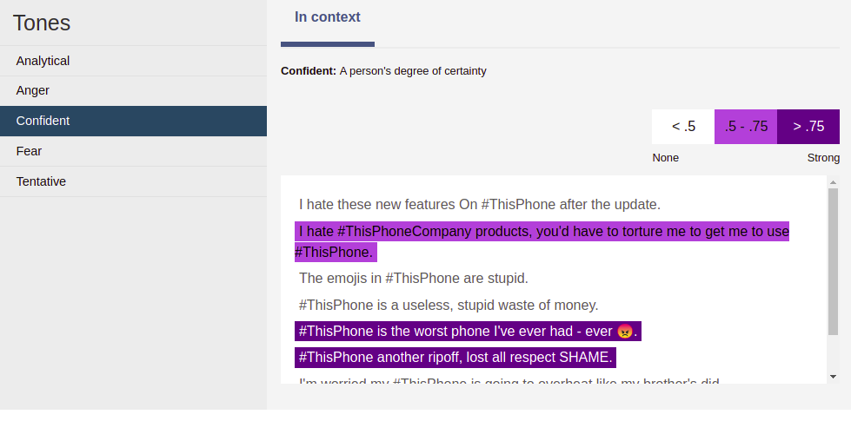
Exemplos Watson
Exemplo Tone Analyzer: https://tone-analyzer-demo.ng.bluemix.net/?_ga=2.10702196.1553943242.1586891722-296819912.1585875390

Slide 27
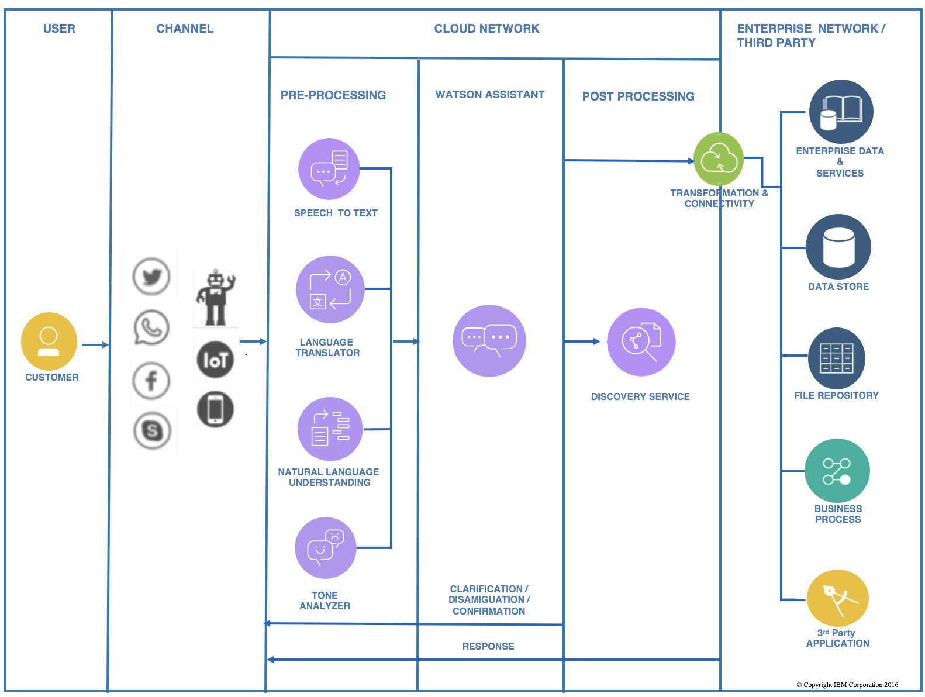
Arquitetura

Slide 28
Estudo de Caso - P1
Empresa Credit Mutuel: banco francês
Problema: manter a qualidade do relacionamento com o cliente, ao mesmo tempo em que lida com um fluxo cada vez maior de clientes e solicitações de clientes.
Crédit Mutuel descobriu que uma parte significativa de seu trabalho envolvia responder a perguntas simples e repetitivas
https://www.ibm.com/watson/stories/creditmutuel

Slide 29
Estudo de Caso - P2
Utilizaram o Watson para resolver este problema
O Watson tornou possível encontrar as respostas certas 60% mais rápido e pode ajudar a desviar e endereçar 50% dos 350.000 emails diários recebidos pelos consultores de clientes do banco.
https://www.ibm.com/watson/stories/creditmutuel

Slide 30
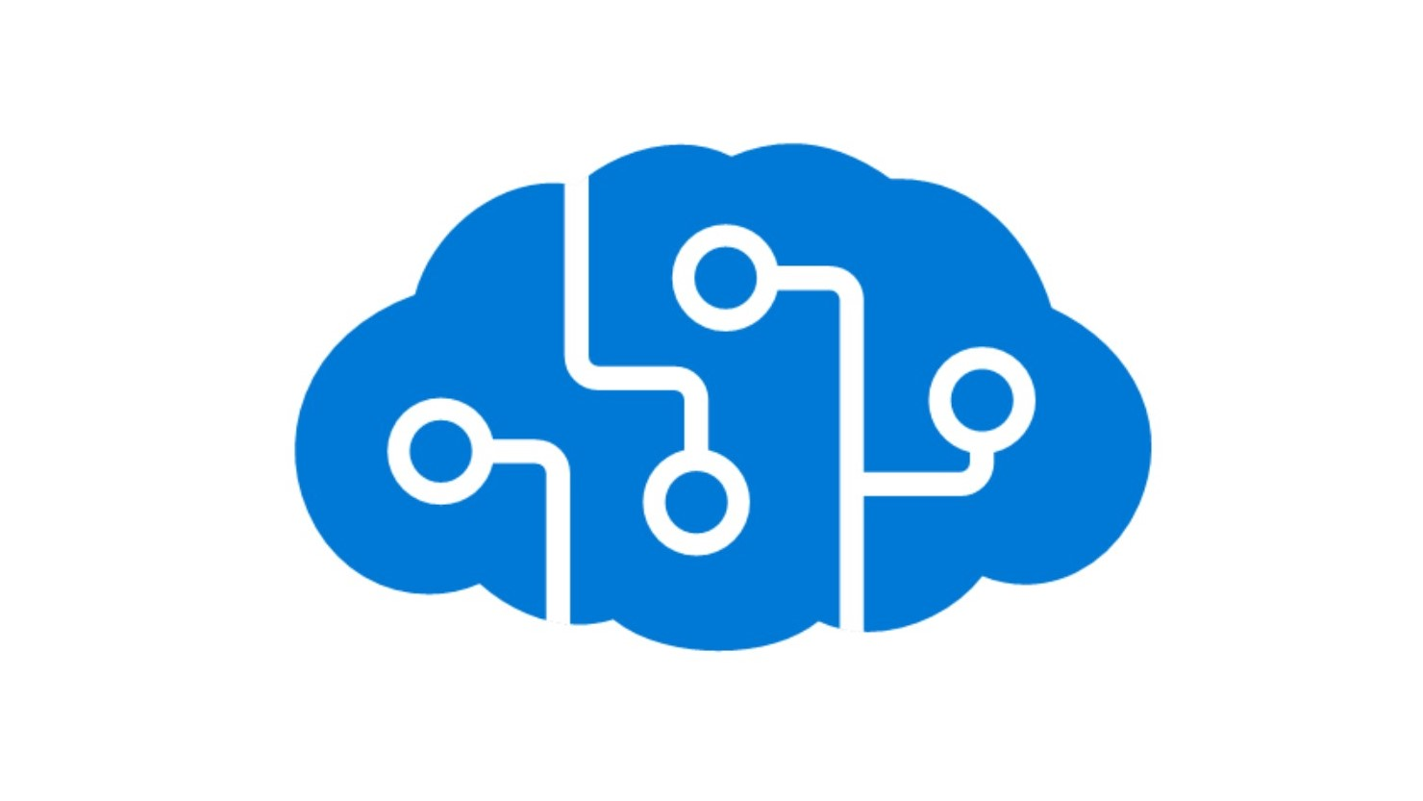
Microsoft

Slide 31
Microsoft Cognitive Services
Serviços que garantem que aplicativos e serviços possam compreender o significado de texto em linguagem natural ou reconhecer a intenção por trás das declarações de uma pessoa
https://azure.microsoft.com/pt-br/services/cognitive-services/

Slide 32
Microsoft Cognitive Services
Análises de texto
  Detecta sentimentos, frases-chave e entidades nomeadas.
QnA Maker
  Extração de Perguntas e Respostas de texto não estruturado
  Criação de bases de dados de conhecimento com base em coleções de Perguntas e Respostas
  Combinação semântica para bases de dados de conhecimento

Slide 33
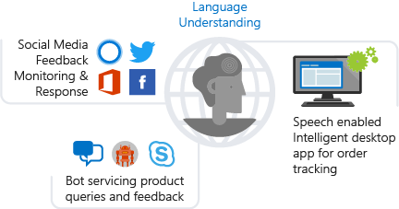
Microsoft Cognitive Services
LUIS (Language Understanding Intelligent Service)
Um serviço de inteligência artificial de compreensão de linguagem natural (NLU) que permite aos usuários interagir com seus aplicativos, bots e dispositivos IoT usando linguagem natural.
https://azure.microsoft.com/en-us/services/cognitive-services/language-understanding-intelligent-service/

Slide 34
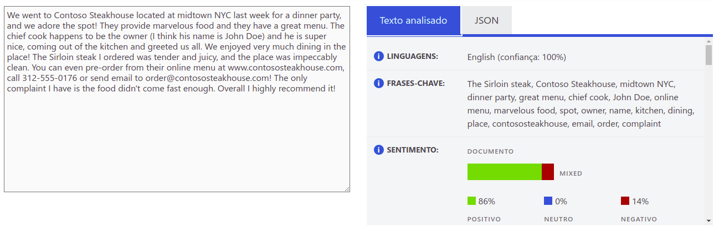
Exemplos
Análise de Texto: https://azure.microsoft.com/pt-br/services/cognitive-services/text-analytics/

Slide 35
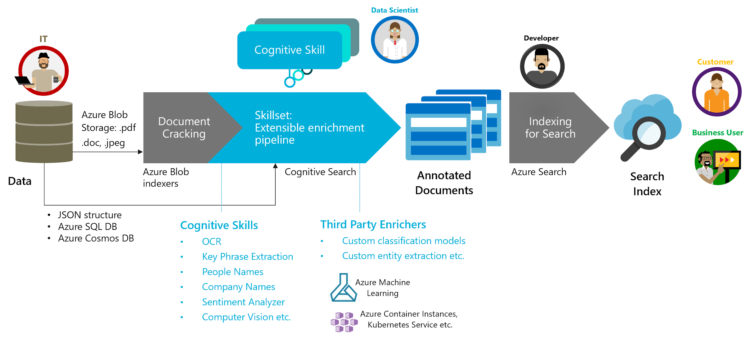
Exemplos

Slide 36
Estudo de Caso - P1
Royal IHC constrói e presta serviços a embarcações e equipamentos complexos para os mercados offshore, dragagem e mineração úmida.
Os projetos de seus clientes são extremamente complexos e o tempo de inatividade pode ter um grande impacto.
https://customers.microsoft.com/pt-br/story/762687-royal-ihc-manufacturing-azure-cognitive-search

Slide 37
Estudo de Caso - P2
Para aliviar seus engenheiros de pesquisas manuais demoradas de dados em fontes distintas, a Royal IHC buscou uma solução assistida por IA.
A empresa agora usa o Microsoft Azure Cognitive Search para pesquisar mais de um milhão de documentos em menos de dois segundos, acelerando o tempo de resolução e melhorando a experiência de seus clientes.
https://customers.microsoft.com/pt-br/story/762687-royal-ihc-manufacturing-azure-cognitive-search

Slide 38
Discussão

Slide 39
Vantagens e Desvantagens de utilizar essas ferramentas
Vantagens
Estabilidade
Escalabilidade
Suporte
Sem necessidade de implementar a funcionalidade, basta utilizar
Desvantagens
Caro
Não possui um contexto específico
Pode não atender suas necessidades

